Slide 1
Ocena zmian powierzchni lasów w Polsce na podstawie danych GUS
Artur Łączyński
Dyrektor Departamentu Rolnictwa
GUS

Slide 2
Plan prezentacji
Organizacja i realizacja badań statystycznych
Sprawozdawczość dotycząca zasobów leśnych
Dane dotyczące powierzchni gruntów leśnych
Badania dotyczące pokrycia gruntów lasami (LUCAS, Copernicus)
Podsumowanie i wnioski

Slide 3
Organizacja badań statystycznych
Regulacje prawne:
Ustawa z dnia 29 czerwca 1995 r. o statystyce publicznej (Dz. U. z 2012 r. poz. 591 z późn. zm.)
Rozporządzenie Rady Ministrów w sprawie programu badań statystycznych statystyki publicznej na dany rok
Rozporządzenie Prezesa Rady Ministrów w sprawie określenia wzorów formularzy sprawozdawczych, objaśnień co do sposobu ich wypełniania oraz wzorów kwestionariuszy i ankiet statystycznych stosowanych w badaniach statystycznych ustalonych w programie badań statystycznych statystyki publicznej na dany rok

Slide 4
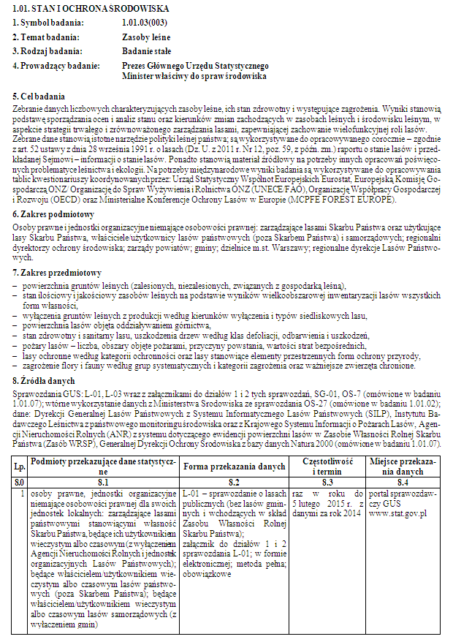

Slide 5
Źródła danych do oceny zmian powierzchni lasów
Dane zbierane od jednostek sprawozdawczych za pomocą formularzy:
L-01 – sprawozdanie o lasach publicznych (bez lasów gminnych i wchodzących w skład Zasobu Własności Rolnej Skarbu Państwa)
L-03 – sprawozdanie o lasach prywatnych (osób fizycznych i prawnych)
SG-01 – statystyka gminy: Leśnictwo i ochrona środowiska
Dane administracyjne:
System Informatyczny Lasów Państwowych
System informacyjny Agencji Nieruchomości Rolnych

Slide 6
Schemat realizacji badania
Departament Rolnictwa GUS
US Białystok
L-01, L-03
US Wrocław
SG-01
źródła administracyjne
DGLP
ANR
CIS Radom
formularz on-line
US Olsztyn
projektant systemu informatycznego opracowania sprawozdań z leśnictwa

Slide 7
L-01 – sprawozdanie o lasach publicznych
Podmioty przekazujące dane statystyczne: osoby prawne, jednostki organizacyjne niemające osobowości prawnej dla swoich jednostek lokalnych:
zarządzające lasami państwowymi stanowiącymi własność Skarbu Państwa, będące ich użytkownikiem wieczystym albo czasowym (z wyłączeniem Agencji Nieruchomości Rolnych i jednostek organizacyjnych Lasów Państwowych);
będące właścicielem/użytkownikiem wieczystym albo czasowym lasów państwowych (poza Skarbem Państwa);
będące właścicielem/użytkownikiem wieczystym albo czasowym lasów samorządowych (z wyłączeniem gmin).

Slide 8
L-03 – sprawozdanie o lasach prywatnych
Podmioty przekazujące dane statystyczne:
zarządy powiatów (miast na prawach powiatu)
SG‑01 – statystyka gminy: leśnictwo i ochrona środowiska
Podmioty przekazujące dane statystyczne:
wójtowie (burmistrzowie, prezydenci miast),
zarządy dzielnic m.st. Warszawy

Slide 9
Portal sprawozdawczy GUS
formularz on-line

Slide 10
Dostępność danych
publikacja „Leśnictwo”
inne publikacje i roczniki GUS
Bank Danych Lokalnych
System monitorowania rozwoju STRATEG
Dziedzinowa Baza Wiedzy Leśnictwo (SWAID)
portal geostatystyczny GUS
portal informacyjny GUS
tablice wynikowe

Slide 11
Zasoby leśne w Polsce
Powierzchnia lasów w Polsce (stan w dniu 31 XII 2013):
9 177,2 tys. ha
Uwzględniając grunty związane z gospodarką leśną:
9 383,0 tys. ha
Lesistość w 2013 r.
29,4%
W 2013 r. w porównaniu z rokiem poprzednim nastąpił wzrost powierzchni lasów o 13 tys. ha

Slide 12
[tys. ha]
Wzrost powierzchni gruntów leśnych o 437 tys. ha,
lasów o 421 tys. ha (o 4,8 %).
Notes:
Przyczyny wzrostu powierzchni lasów:
- Zalesianie gruntów nieleśnych użytkowanych rolniczo lub stanowiących nieużytki.
- Przekwalifikowanie na lasy innych gruntów pokrytych roślinnością leśną (porządkowanie stanu ewidencyjnego).
- Sukcesja naturalna.

Slide 13
[tys. ha]
Wzrost powierzchni lasów publicznych o 178 tys. ha (o 2,5 %)

Slide 14
[tys. ha]
Wzrost powierzchni lasów prywatnych o 243 tys. ha (o 16,3 %)

Slide 15
[ha]
Notes:
Dane wskazują na wysoki poziom powierzchni wykonanych zalesień w latach 1995-2003, ich znaczny spadek w latach 2004-2008 (po wstąpieniu Polski do UE), pewne ustabilizowanie się rocznych powierzchni zalesień na poziomie 5-6 tys. ha w latach 2009-2011 i kolejny spadek poniżej 5000 ha w 2012 r.

Slide 16
Krajowy Program Zwiększania Lesistości
Zaakceptowany przez Radę Ministrów RP w dniu 23.06.1995 r.
Główny cel: wzrost lesistości kraju do 30% w 2020 r.
i 33% w roku 2050
W latach 1995-2013 zalesiono łącznie 270,6 tys. ha
Lata | KPZL | Wykonane zalesienia (źródło: sprawozdawczość GUS) | Stopień realizacji KPZL %
 | tys. ha
1995-2000 | 100,0 | 111,3 | 111,3
2001-2005 | 120,0 | 95,3 | 79,4
2006-2010 | 160,0 | 49,6 | 31,0
2011-2013 | 120,0 | 14,3 | 11,9

Slide 17
Czynniki ograniczające realizację KPZL
Konkurencyjność dopłat związanych z gospodarką rolną w stosunku do dopłat na zalesianie.
Zmiany kryteriów przeznaczania gruntów rolnych do zalesiania w ramach PROW 2007-2013:
zwiększenie minimalnej powierzchni działki, kwalifikującej się do objęcia dopłatami do zalesień (z 0,1 ha do 0,5 ha);
wyłączenie z zalesień trwałych użytków zielonych;
występowanie restrykcji wynikających z utworzenia obszarów chronionych w ramach sieci Natura 2000.
Zmniejszenie powierzchni gruntów porolnych i nieużytków przekazywanych do zalesień Lasom Państwowym przez ANR

Slide 18
LUCAS
LUCAS – Land Use/Cover Area frame statistical Survey
Badanie prowadzone przez Eurostat w krajach członkowskich UE
Pozyskiwane są zharmonizowane dane statystyczne z zakresu użytkowania gruntów/pokrycia ziemi (jednolita metodologia, definicje i klasyfikacje) na podstawie obserwacji wykonanych przez ekspertów w wybranych punktach na obszarze całej UE.
Punkty, w których zbiera się dane, stanowią przecięcia linii siatki o boku 2 km (na terenie całej Unii jest ich około 1 miliona).
W ostatniej edycji badania w 2012 roku pozyskano dane z ponad 270 000 punktów zlokalizowanych w 27 krajach członkowskich.

Slide 19
Badanie pilotażowe dotyczące dostarczenia zharmonizowanych danych statystycznych z zakresu użytkowania gruntów/pokrycia ziemi (powiązania między systemem LUCAS a systemem krajowym)
Projekt finansowany ze środków UE realizowany przez GUS we współpracy m.in. z: ARiMR, GDOŚ, IGiK.
Główne cele:
Opracowanie danych dotyczących użytkowania gruntów i pokrycia terenu zgodnych z klasyfikacjami LUCAS na podstawie dostępnych zbiorów administracyjnych oraz badań statystycznych
Opracowanie propozycji krajowego projektu gromadzenia danych „in-situ” zintegrowanego z badaniem LUCAS

Slide 20
Copernicus
Program Komisji Europejskiej (wcześniej pod nazwą GMES - Global Monitoring for Environment and Security) mający na celu monitorowanie powierzchni ziemi, składający się z trzech komponentów:
obserwacje z kosmosu – dane z satelitów Sentinel;
wykorzystanie danych gromadzonych in situ na rzecz programu;
usługi monitorowania obszarów lądowych, atmosfery, środowiska morskiego, zmian klimatu oraz usługi w zakresie zarządzania kryzysowego i bezpieczeństwa.

Slide 21
Copernicus
W ramach monitorowania obszarów lądowych wyróżniono trzy moduły:
globalny (koordynowany przez JRC),
paneuropejski (koordynowany przez EEA, powiązany z programami Corine Land Cover)
lokalny (koordynowany przez EEA)
Projekt GIO (GMES/Copernicus Initial Operations) Land Monitoring 2011-2013 był realizowany w Polsce przez IGiK. Głównym celem było wykazanie kolejnych zmian pokrycia terenu jakie zaszły w latach 2006-2012.

Slide 22
Podsumowanie i wnioski
Prowadzone w ostatnich latach zalesienia gruntów rolnych i nieużytków nie wyjaśniają wszystkich zmian powierzchni lasów odnotowywanych przez GUS.
W latach 1995-2013:
wzrost powierzchni lasów o 421 tys. ha
powierzchnia wykonanych zalesień: 271 tys. ha
W ramach aktualizacji ewidencji gruntów i budynków oraz opracowywania dokumentacji urządzeniowej ujawniane są zalesienia wykonane wiele lat wcześniej lub grunty, na których wystąpiła sukcesja naturalna
Problem z oszacowaniem powierzchni lasów pozostających w dalszym ciągu poza ewidencją (nowe wytyczne WISL).

Slide 23
Podsumowanie i wnioski
Możliwość wykorzystania Banku Danych o Lasach jako potencjalnego źródła zasilania statystyki publicznej.
Możliwość wykorzystania innych źródeł danych (np. metod szacowania powierzchni lasów z wykorzystaniem zdjęć lotniczych, zdjęć satelitarnych, badań in-situ typu LUCAS).
Konieczna jest dalsza współpraca GUS z gestorami danych administracyjnych oraz instytutami naukowymi ...

Slide 24
Dziękuję za uwagę

